Slide 1



2023-1-ES01-KA131-HED-000124807
Artificial Intelligence Tools for Teachers To Create Engaging Lessons and Boost Student Achievement - Leverage AI in Education.
Bienvenidos al curso Erasmus que se realizó este verano en la hermosa ciudad de Atenas, Grecia.
Marisa García

Slide 2


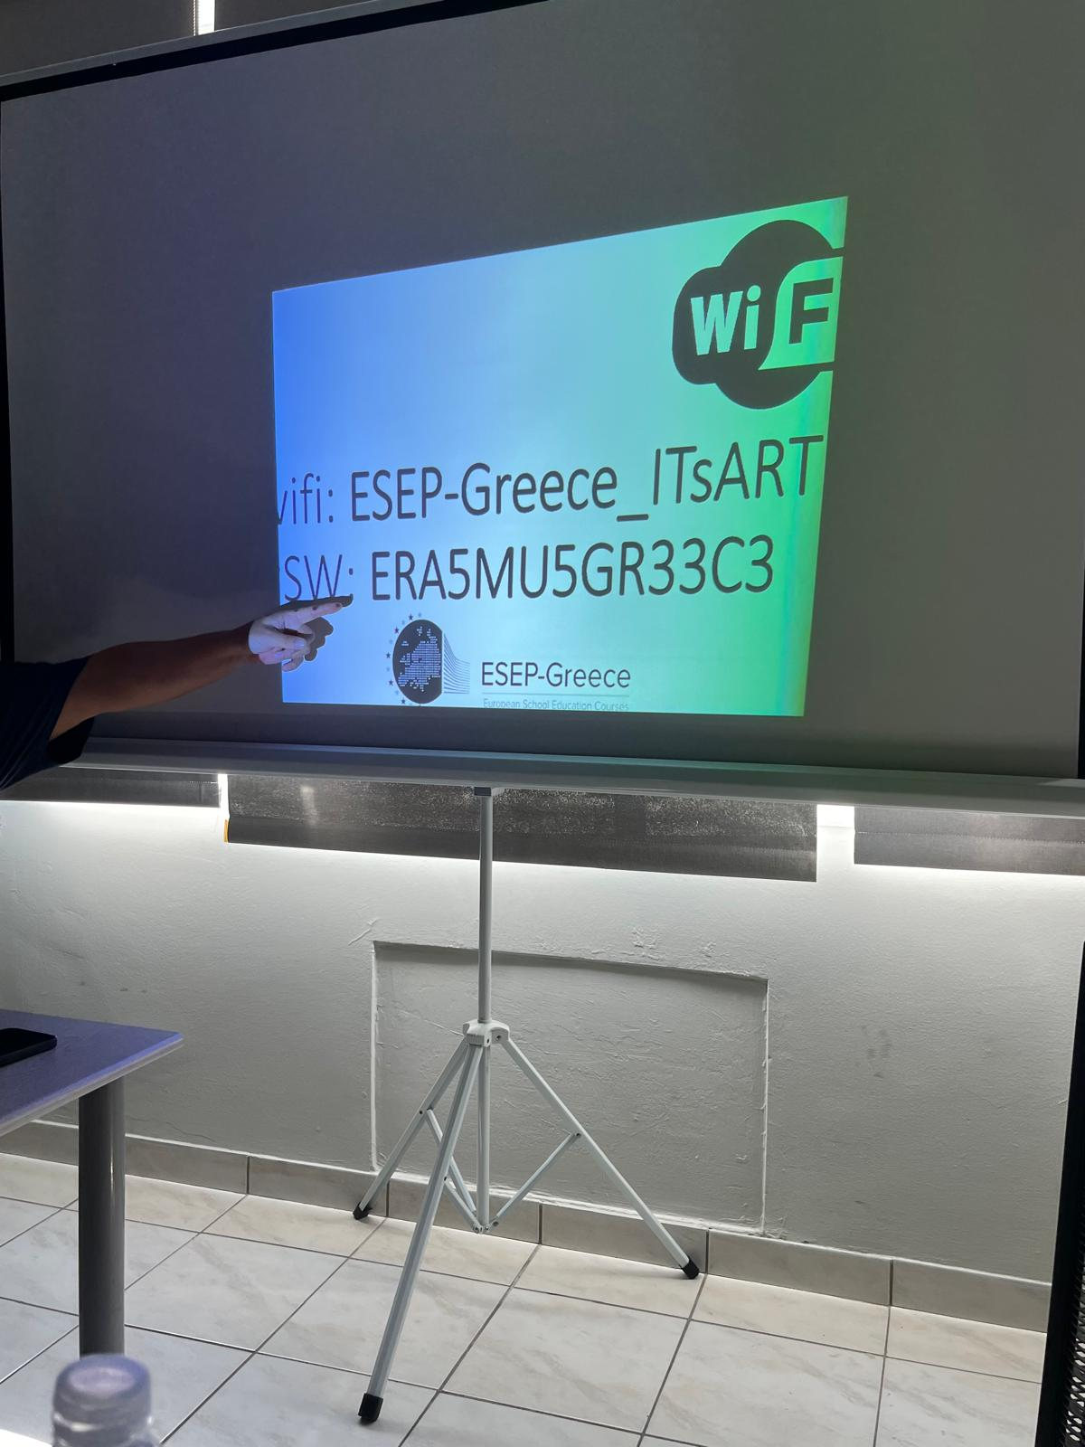
2023-1-ES01-KA131-HED-000124807
Aplicaciones de la inteligencia artificial en la educación.
1
Meta
2
Blended Learning
3
Chat GPT
Asistencia personalizada en el aprendizaje a través de algoritmos adaptivos.
Combinación de enseñanza presencial y virtual para un aprendizaje más flexible.
Asistente de escritura y análisis de textos para mejorar la productividad.

Slide 3





Firefly AI es una plataforma impulsada por inteligencia artificial que facilita la creación de contenido visual, como imágenes y videos, a partir de texto. Aunque puede haber distintas aplicaciones o plataformas con nombres similares, el término Firefly AI se popularizó a través de Adobe Firefly, que es la suite de herramientas de IA generativa de Adobe, diseñada específicamente para creadores de contenido.
ChatGPT es un modelo avanzado de inteligencia artificial (IA) desarrollado por OpenAI, basado en la arquitectura GPT (Generative Pretrained Transformer). Se utiliza para generar texto a partir de instrucciones o preguntas que le proporciona un usuario, como tú lo estás haciendo ahora.
Gemini es un modelo de lenguaje grande (LLM) que utiliza técnicas avanzadas de deep learning para entender y generar lenguaje natural. Su capacidad de comprensión es comparable a otros modelos de IA como GPT-4, y está diseñado para interactuar de manera más fluida con los usuarios.
1
Meta
2
Blended Learning
3
Chat GPT
Asistencia personalizada en el aprendizaje a través de algoritmos adaptivos.
Combinación de enseñanza presencial y virtual para un aprendizaje más flexible.
Asistente de escritura y análisis de textos para mejorar la productividad.
1
Lecciones Presenciales
Interacción en persona con el profesor y compañeros de clase.
2
Contenido Virtual
Acceso a materiales digitales, videos y recursos en línea.
3
Aprendizaje Flexible
Combinar lo mejor de ambos mundos para una experiencia enriquecedora.

Slide 4


2023-1-ES01-KA131-HED-000124807
MinuteInvox : es una plataforma impulsada por inteligencia artificial que permite la creación automática de actas y resúmenes de reuniones de manera precisa y rápida. Esta herramienta está diseñada para transcribir y sintetizar conversaciones en tiempo real, facilitando la toma de notas y el seguimiento de temas tratados durante reuniones corporativas, seminarios, entrevistas o cualquier otro evento donde se necesiten registros detallados.
Diffit: es una herramienta de inteligencia artificial (IA) diseñada para ayudar a los educadores a generar materiales educativos personalizados, como hojas de trabajo, preguntas y contenido didáctico, en función de diferentes niveles de complejidad o habilidad. La IA permite a los docentes crear recursos adaptados a las necesidades de sus estudiantes de manera rápida y eficiente.
Magic School : es una plataforma diseñada para ayudar a educadores a automatizar y optimizar diversas tareas relacionadas con la enseñanza, aprovechando la inteligencia artificial. El objetivo principal de Magic School AI es facilitar el trabajo de los docentes al reducir el tiempo y el esfuerzo que dedican a actividades como la planificación de lecciones, la evaluación de tareas y la creación de materiales didácticos.

Slide 5



SUNO es una aplicación de inteligencia artificial desarrollada por OpenAI que se centra en la generación de audio, especialmente en la creación de voces sintéticas de alta calidad. Aquí tienes algunas de sus características y funcionalidades principales:
Generación de voz: Suno puede crear voces naturales y realistas a partir de texto, lo que la hace útil para aplicaciones como audiolibros, tutoriales y más.
Personalización: Los usuarios pueden personalizar las voces generadas, ajustando parámetros como el tono, la velocidad y la emoción para que se adapten mejor a sus necesidades.
Multilingüismo: Ofrece soporte para múltiples idiomas, lo que permite la creación de contenido en diferentes lenguas.
Interactividad: Suno puede integrarse en aplicaciones y plataformas para proporcionar experiencias interactivas, como chatbots que utilizan voz sintética.

Slide 6
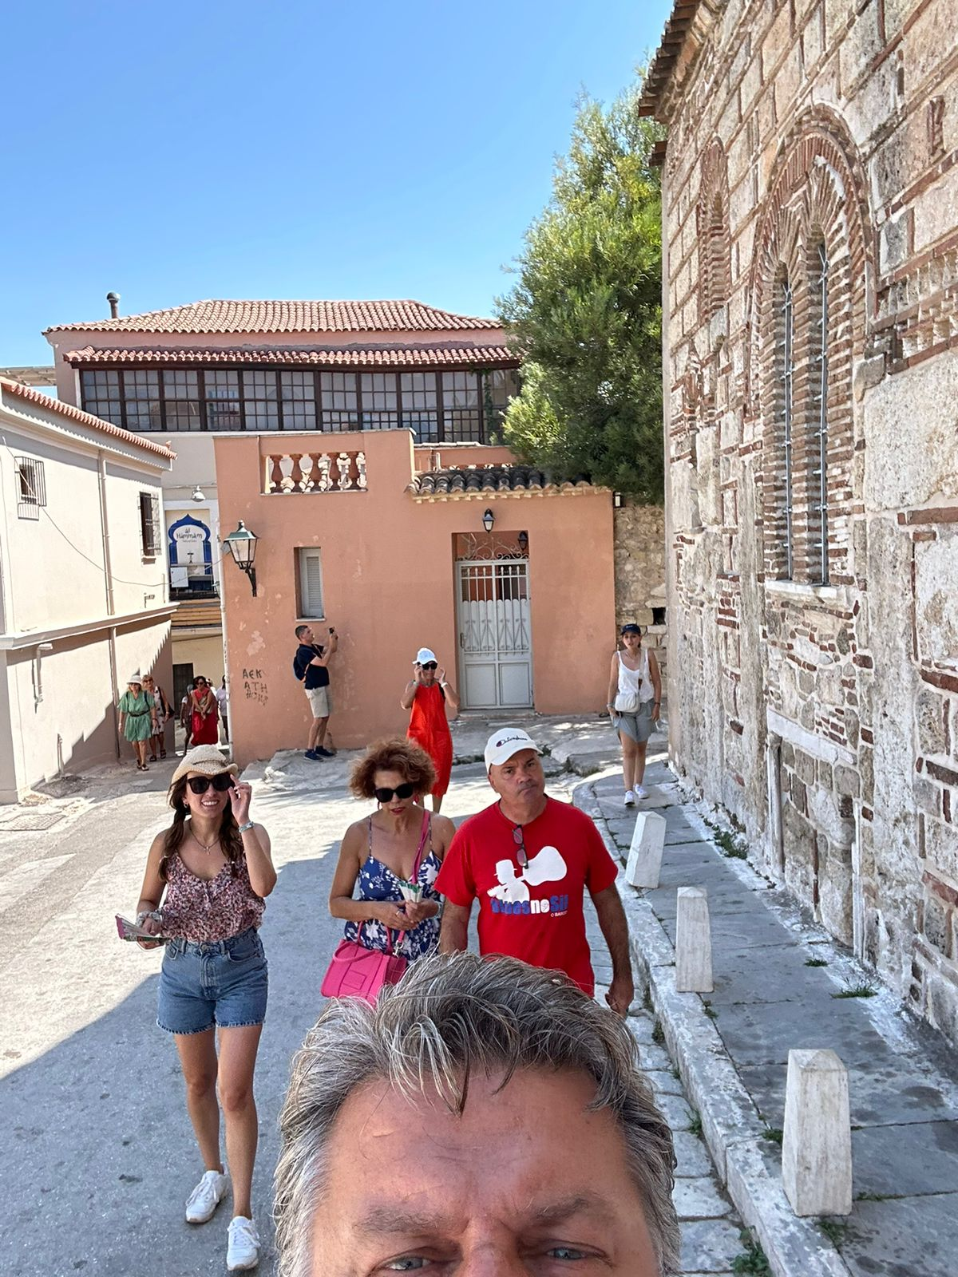

CapCut es una aplicación de edición de video popular que permite a los usuarios crear y editar videos de manera fácil y accesible. Algunas de sus características principales incluyen:
Interfaz amigable: Es intuitiva, lo que la hace accesible tanto para principiantes como para editores más experimentados.
Herramientas de edición: Permite recortar, dividir y fusionar clips de video, así como ajustar la velocidad, añadir transiciones y efectos especiales.Música y sonido: Los usuarios pueden agregar música de fondo, efectos de sonido y voces en off, con una biblioteca de pistas y sonidos disponibles.Filtros y efectos: Ofrece una variedad de filtros y efectos visuales para mejorar la estética de los videos.
Texto y subtítulos: Se pueden añadir títulos, subtítulos y otros elementos de texto de manera sencilla.Exportación sencilla: Permite exportar videos en alta definición y compartirlos directamente en redes sociales.

Slide 7






Bing: Buscador Inteligente con Funciones Educativas
Búsqueda Avanzada
Visualización de Datos
Encuentra información relevante y confiable con mayor facilidad.
Bing ofrece gráficos y estadísticas para comprender mejor la información.
Traducción Integrada
Recursos Educativos
Navega y traduce contenido en múltiples idiomas sin problemas.
Accede a cursos, tutoriales y material didáctico de forma sencilla.

Slide 8




Asistentes Virtuales para la Enseñanza
CoPiLot
Asistente virtual que facilita la planificación de lecciones y actividades.
Magic School
Herramienta de IA que ayuda a personalizar el aprendizaje de los estudiantes.
Otros Asistentes
Explorando soluciones como Fireflay, Idiogram, Lummi y más.

Slide 9

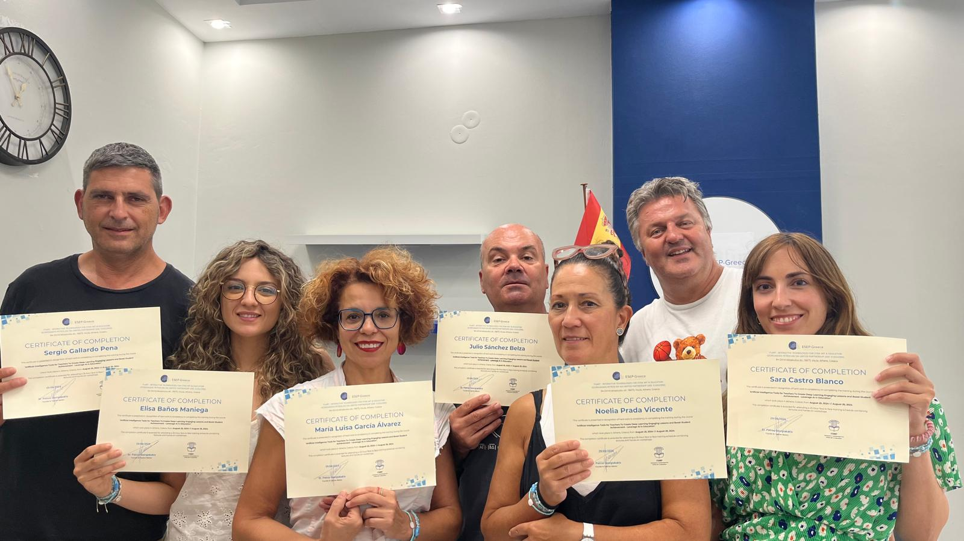
2023-1-ES01-KA131-HED-000124807
Conclusión y Beneficios del Curso Erasmus.
En conclusión, este curso Erasmus en Atenas fue una experiencia enriquecedora al combinar la enseñanza presencial con las últimas herramientas de inteligencia artificial en educación.

